Slide 1
Разработка системы “Научный профиль кафедры”
Студентка 3-го курса гр. 09-951: Пьянова А. Г.
Научный руководитель: Сабитов Ш.Р.

Slide 2
Цель
Целью данной работы является разработка информационной системы, которая отражает, анализирует и представляет в графическом виде результаты научной деятельности кафедры.
Данная система предназначена для студентов, преподавателей, руководства ВУЗа и абитуриентов.

Slide 3
Задачи
Изучение предметной области
Составление технического задания к интерфейсу и функциям программы
Выбор программных средств реализации
Конструирование интерфейса
Написание программного кода
Тестирование приложения и его отладка

Slide 4
Актуальность
Актуальность разработки заключается в том, что создание информационной системы, отражающей научный профиль кафедры, обеспечивает свободный доступ к информации о научных работах преподавателей и студентов, автоматизирует и визуализирует процесс анализа данных, упрощает процесс формирования отчетов о проделанной работе, упрощает задачи составления планов относительно научной деятельности на будущее.

Slide 5
Анализ предметной области
Каждая научная работа имеет направление (например: мобильная разработка, веб-разработка, разработка электронно образовательных ресурсов и.т.д.), тип (статья, конференция, семинар и.т.д.), мероприятие (на котором она была презентована), авторов. Авторами могут выступать как преподаватели, так и студенты под руководством преподавателей. У одной научной работы авторов может быть несколько.

Slide 6
Анализ решений
Посетив сайты кафедр российских ВУЗов, был сделан вывод о том, что решений с аналоговым функционалом не существует. В большинстве своем профили кафедр содержат общую информацию, направления научной деятельности, документы со списками научных работ. Из недостатков можно выделить то, что, как правило, публикуемая информация плохо структурируема, следовательно, плохо воспринимаема.
Информационная система «Научный профиль кафедры» предполагает наличия функции анализа и инфографики на основе данных о научной активности преподавателей и студентов, что позволяет наглядно оценить результаты и уровень работы, определить наиболее развитые направления исследований.

Slide 7
Инструментарий
PostgreSQL
Java + Spring + IntelijIdea
JavaScript + WebStorm+ Vue

Slide 8
User Stories
Как студент, я хочу видеть информацию о преподавателях и их научных работах, чтобы было удобно выбирать научного руководителя для работ.
Как руководитель/преподаватель, я хочу видеть анализ и статистику относительно работы моей кафедры, чтобы оценить показатели, составить план работ на будущее, выявить основные направления.
Как преподаватель/студент, я хочу выкладывать информацию о научных достижениях, чтобы результаты моей работы были доступны профессиональному сообществу.
Как преподаватель/студент/руководитель, я хочу видеть информацию о предстоящих научных мероприятиях, чтобы не упустить возможность поучаствовать в них.
Как абитуриент, я хочу видеть подробную информацию о кафедре и её научной деятельности, чтобы определиться с выбором ВУЗа.

Slide 9
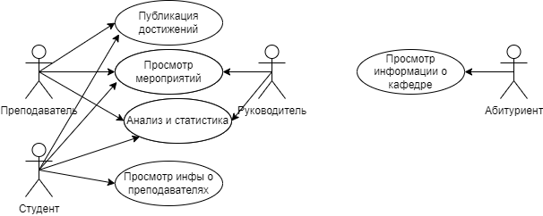
Use Cases

Slide 10
Требования к интерфейсу
интуитивно понятный интерфейс
сочетание цветов
валидация входных данных

Slide 11
Требования к информационной безопасности
Одним из пользователей системы является Редактор, который отвечает за внесение/корректировку/удаление данных.
В целях безопасности в системе возможна только авторизация Редактора без возможности регистрации. Логин и пароль, необходимые для входа в профиль Редактора, выдаются и могут быть изменены разработчиком.

Slide 12
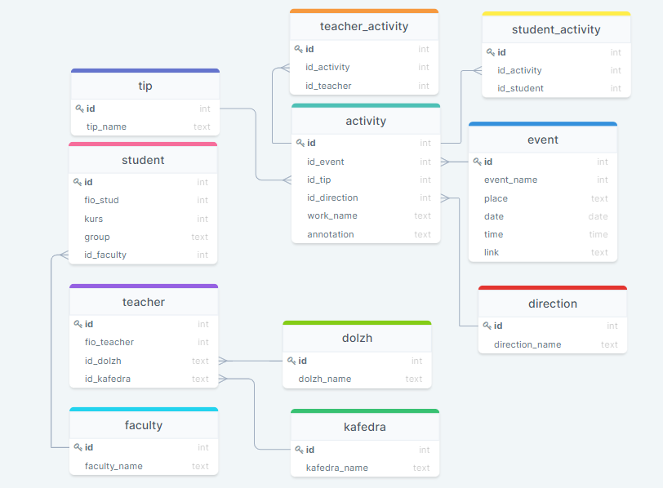
Модель базы данных

Slide 13
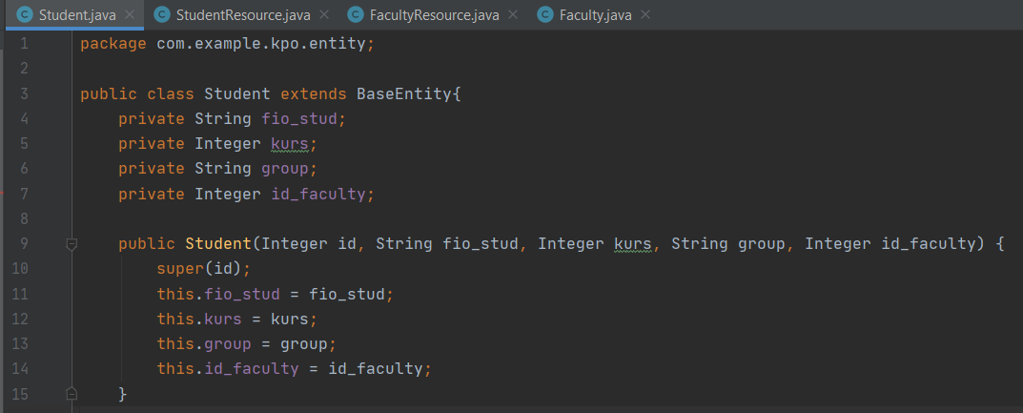
Реализация серверной части

Slide 14
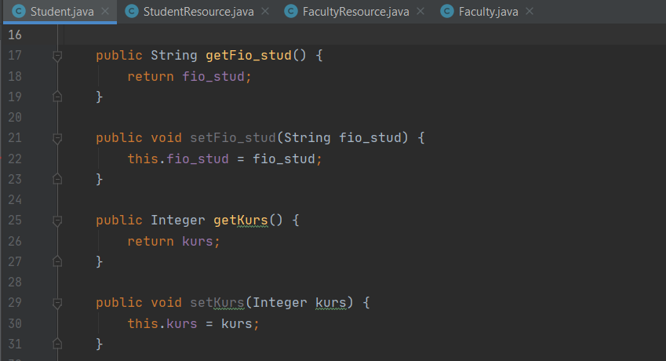
Реализация серверной части

Slide 15
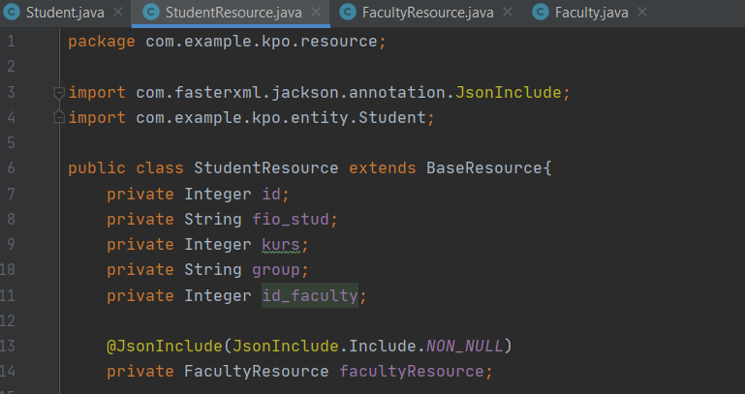
Реализация серверной части

